Slide 1
영상 처리를 통한
시각 장애인 보조 공학기기
BNS(Blind Needs Sun)
컴퓨터공학부 권혁찬, 이재호, 박서영

Slide 2
01. 작품 선정의 배경, 필요성 및 연구 목표
- 작품의 필요성 및 배경과 그에 따른 연구 목표
02. 연구 내용 설명 및 필요 예상 재료
- 작품 연구 내용 및 문제점과 해결방안
- 최종 결과에 필요한 예상재료 설명
03. 연구 결과 및 일정
- 현재 구현한 연구 결과
- 현재 연구 진행 일정
INDEX

Slide 3
01. 작품선정의 배경, 필요성 및 연구목표

Slide 4

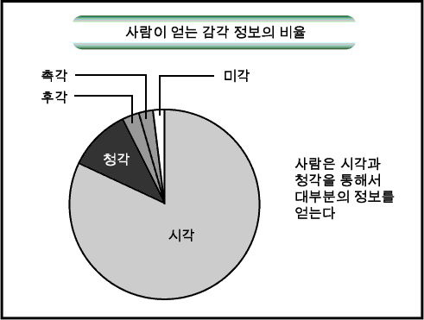
01
작품 선정의 배경 및 필요성
작품 선정의 배경 및 필요성
인간의 오감 중 시각 정보 수용량 83%
시각 장애를 겪고 있는 인구는
> 전세계의 2억 8000만 명
> 이중 4500만 명이 완전 실명 상태
사진 1

Slide 5
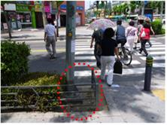
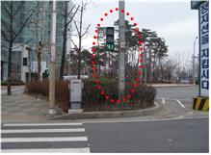
01
작품 선정의 배경 및 필요성
작품 선정의 배경 및 필요성
사진 2
사진 3
음향신호기의 접근을 어렵게 하는 장애물들

Slide 6
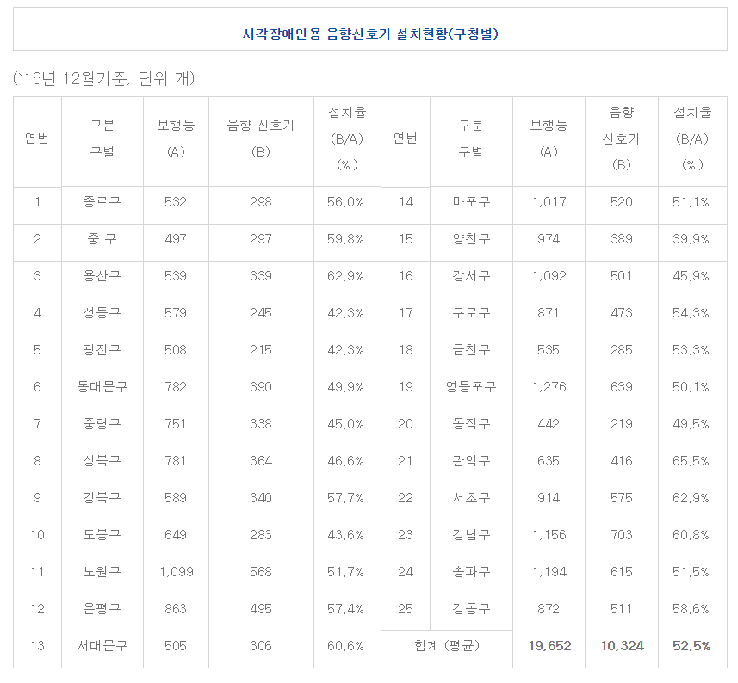
01
작품 선정의 배경 및 필요성
작품 선정의 배경 및 필요성
매년 수도권 지역 음향 신호기의
적정 설치율 60% 이하
고장률 5 ~ 10 % 수준
시각 장애인들이 사용하기 어렵다.
표 1

Slide 7
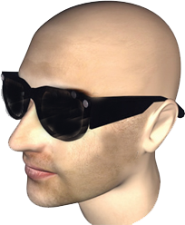
01
작품 선정의 배경 및 필요성
연구 목표
안경의 주시 방향에 따른 전방 영상을 카메라로 획득한다.
골전도이어폰을 통해
음성 안내를 출력한다.
안경형태의
보조공학기기
음향신호기 ->
1
2
Yolo, OpenCV를 사용하여
신호등과 횡단보도 감지
신호등의 변화를 음성으로 출력
무선 통신부로, 획득한 영상 데이터를 서버로 전송 및 서버에서 송신한 데이터를 수신한다.
3

Slide 8
02. 연구 내용 설명

Slide 9
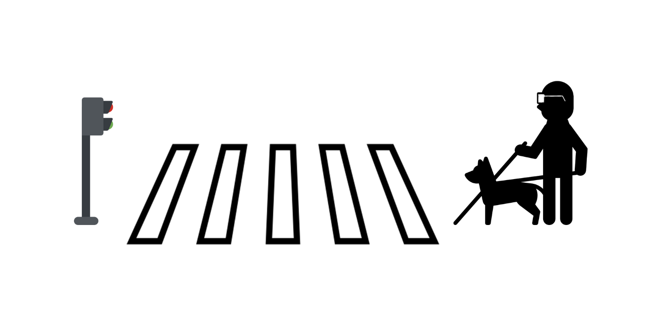
02
연구 내용 설명
작품 연구 내용 - 예상 시나리오
사용자가 보는 방향을 카메라로 인식
영상데이터를 통신모듈을 통해 서버로 전송
서버는 수신한 데이터를 OpenCV와 yolo를 이용하여 변화를 감지, 그 후 데이터를 사용자에게 전송
검출결과를 음성으로 제공하여 보행 도움

Slide 10
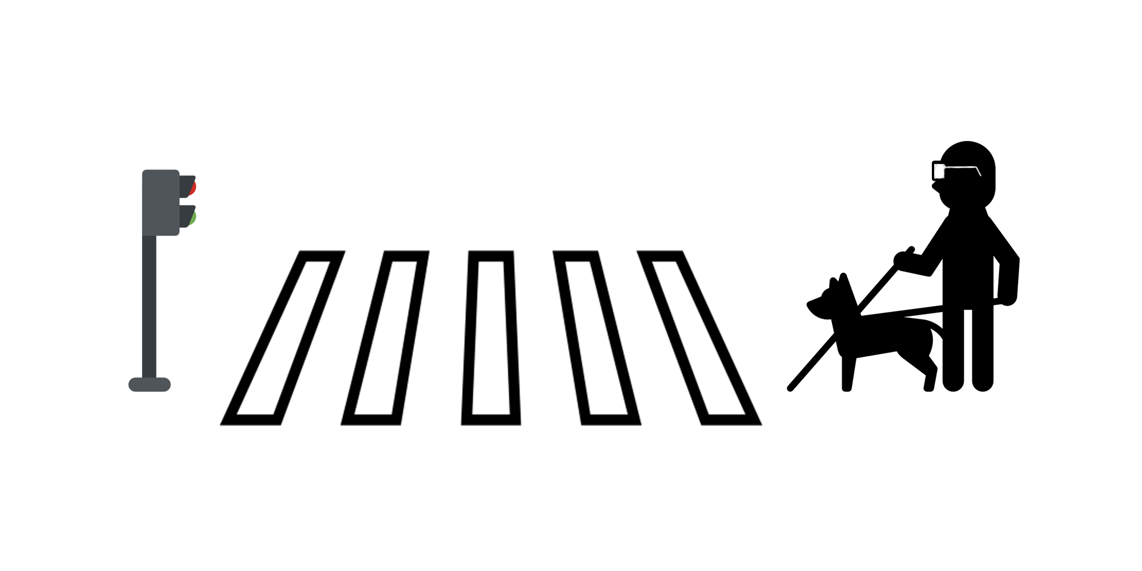

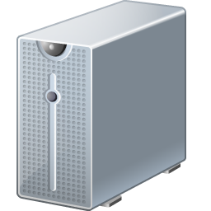
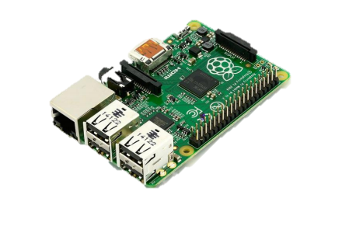
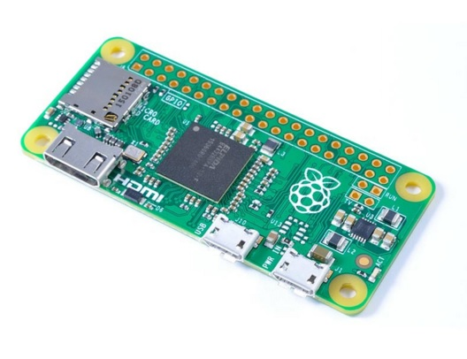
02
연구 내용 설명
작품 연구 내용 - 예상 서비스 구성도
시각
데이터
시각
데이터
음성
정보
처리된
정보
라즈베리파이
사용자
서버

Slide 11
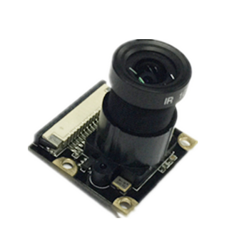
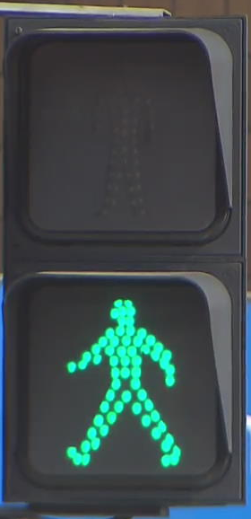

02
연구 내용 설명
작품 연구 내용 - 예상 시나리오
시각 데이터 인식
카메라 모듈
신호등
사용자

Slide 12
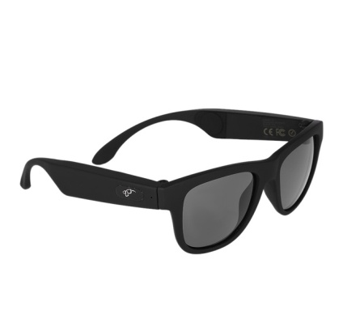
02
연구 내용 설명
작품 연구 내용 - 예상 시나리오
소리 출력을 통한 정보 전달
사용자
현재 신호등은
초록불 입니다.
신호등

Slide 13


02
연구 내용 설명
작품 연구 내용 - 예상 시나리오
시각 데이터 전달
시각 데이터 전달
카메라 모듈
골전도 선그라스
라즈베리파이 제로W
시각 데이터 처리
음성 데이터 전달

Slide 14
02
연구 내용 설명
작품 연구 내용 - 연구에 사용할 프로그램 소개
OpenCV를 통해 영상을 처리하고 분석,
신호등의 신호를 구별할 수 있도록
처리 하는데 사용된다.
YOLO를 통해 물체 감지를 학습시킬 수 있고
보다 정확한 장애물과 신호 정보를 처리하는 데
사용된다.

Slide 15

02
연구 내용 설명
작품 연구 내용 - 연구에 사용할 하드웨어 소개
라즈베리파이 제로W
골전도 선글라스
라즈베리 파이 제로 w를 사용하여
휴대성과 안경에 달았을 때 무게를
줄일 수 있도록 사용한다.
안경에 골전도 이어폰이 포함된다.
파이에서 음성데이터를 받아서
출력하는데 사용한다.

Slide 16


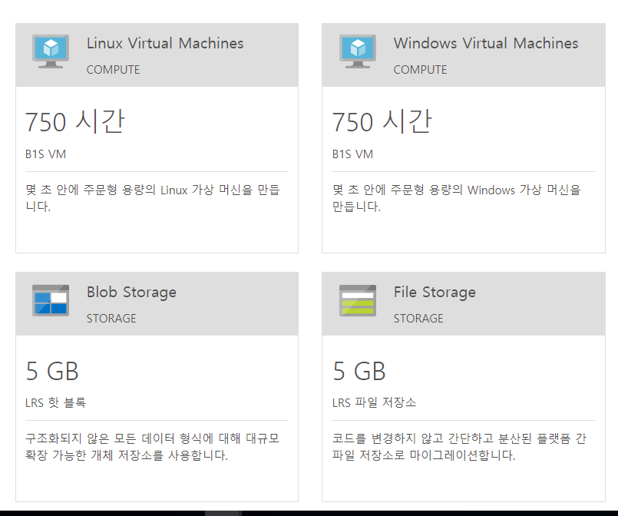
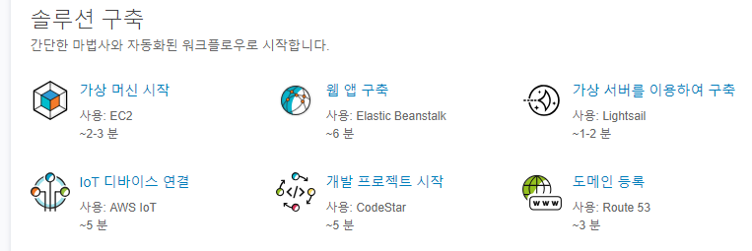
02
연구 내용 설명
작품 연구 내용 - 연구에 사용할 서버 소개
아마존 웹 서비스
마이크로 소프트 애저
클라우드 컴퓨팅 플랫폼으로 가상머신 서버, 파일 저장소를 사용하여 서버 작업 수행.

Slide 17
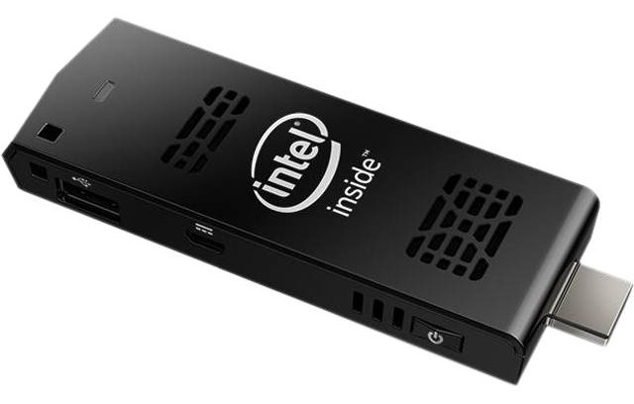
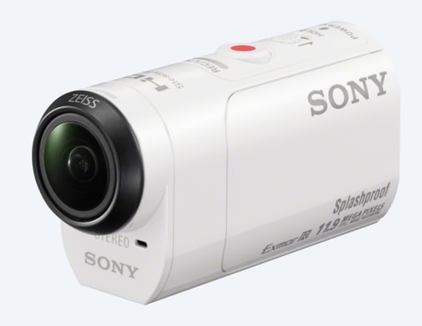
02
연구 내용 설명
작품 연구 내용 - 추가 될 수 있는 하드웨어
인텔 컴퓨트 스틱.
소니 액션 캠
라즈베리 파이 제로 보다 성능이 좋은 하드웨어로
휴대성과 빠른 연산 및 수행을 쉽게 할 수 있도록 도와준다. 이에 따라 라즈베리 파이에서 변경될 수 있다.
요즘 액션 캠은 액티비티 운동에 많이 사용되고 있는데, 카메라 모듈보다 정확한 데이터를 할 수 있도록 도와주므로 추가 될 수 있는 하드웨어이다.

Slide 18
02
연구 내용 설명
기대효과
YOLO를 통해 물체 감지를 학습시킬 수 있으며 보다 더 정확한 안내를
제공할 수 있다.
전자 안경 보급에 따라 기존 음향신호기를 대체할 수 있다.
사회생활 행동에 제한적이었던 시각장애인들의 활동범위를 넓혀준다.
시각장애인 보조도구로서 가능성을 입증하게 될 경우 여러 방면에서
관련 프로젝트가 활성화 될 수 있다.

Slide 19
03. 연구 결과 및 일정

Slide 20
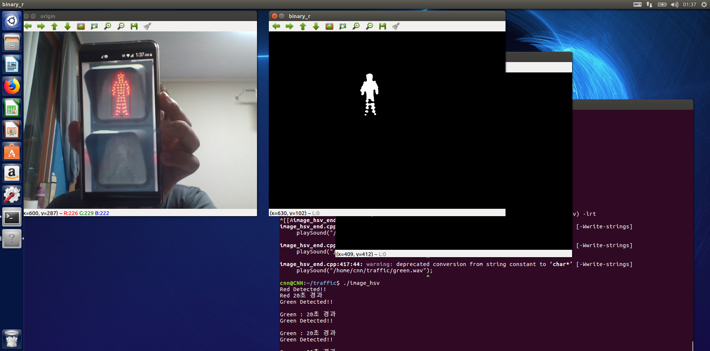
03
연구 결과
연구 결과 - OpenCV를 이용한 신호 인식
OpenCV를 통한 빨간불 인식

Slide 21
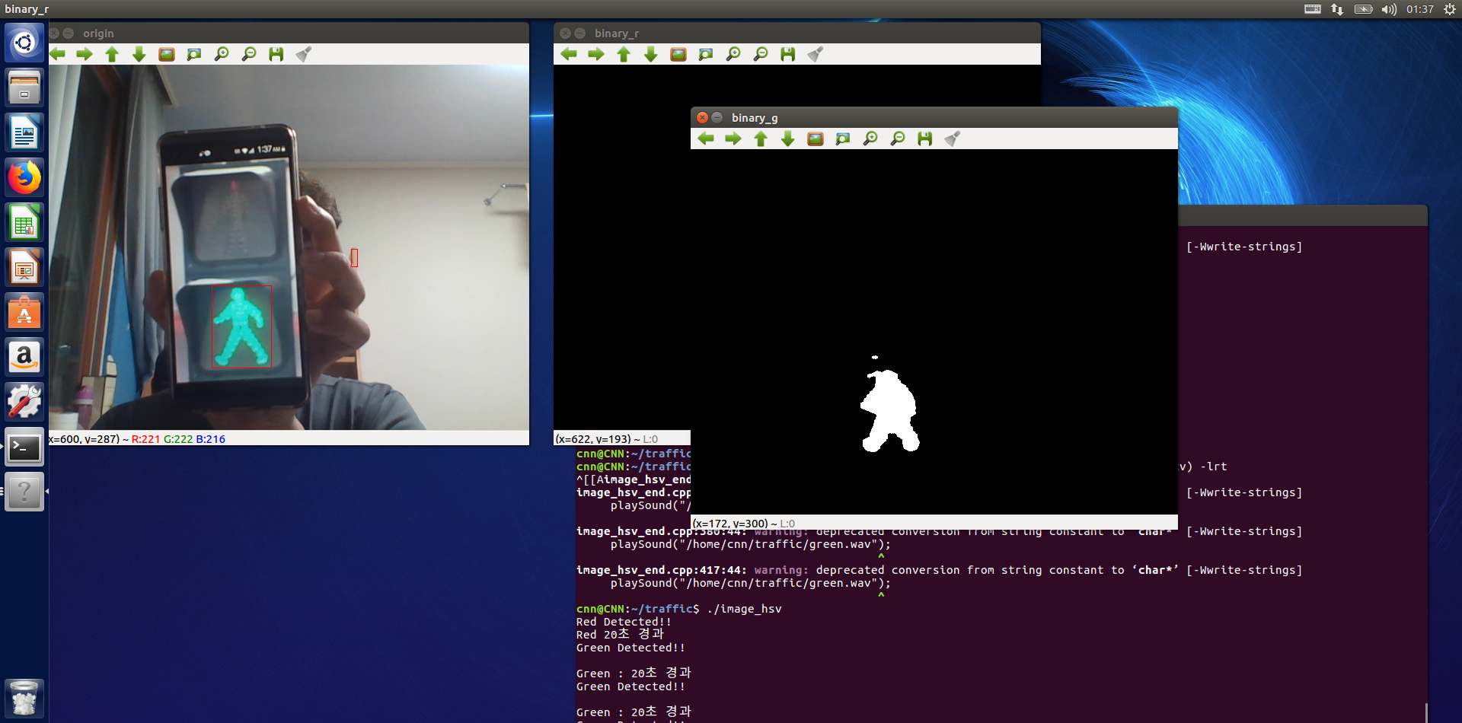
03
연구 결과
연구 결과 - OpenCV를 이용한 신호 인식
OpenCV를 통한 파란불 인식

Slide 22
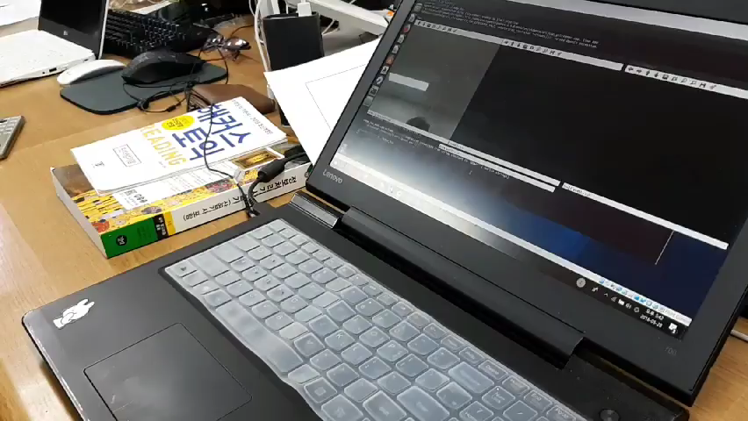
03
연구 결과
연구 결과 - 신호 인식에 따른 소리 출력 모습

Slide 23
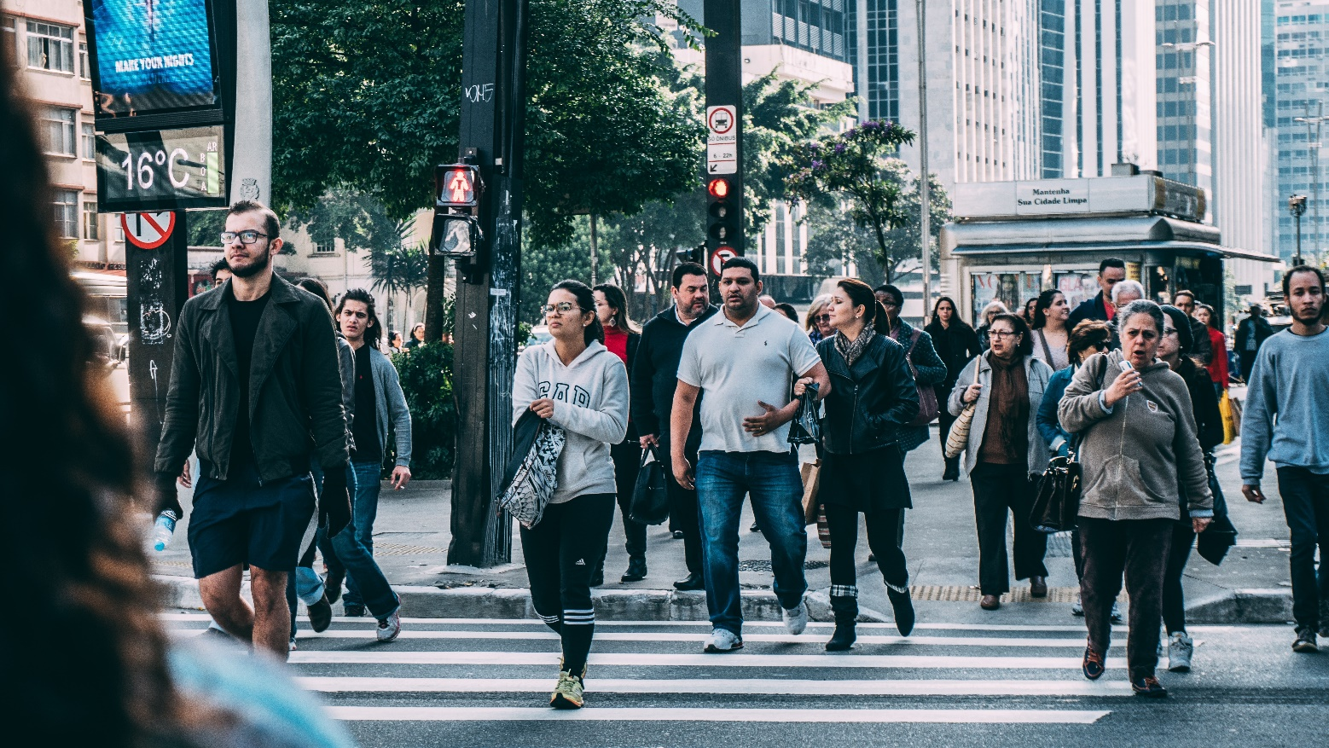
03
연구 결과
연구 결과 - CNN Yolo를 이용한 신호등 인식 사진
Yolo로 사용하여
사람과 신호등 을 분석하기 전, 사진

Slide 24
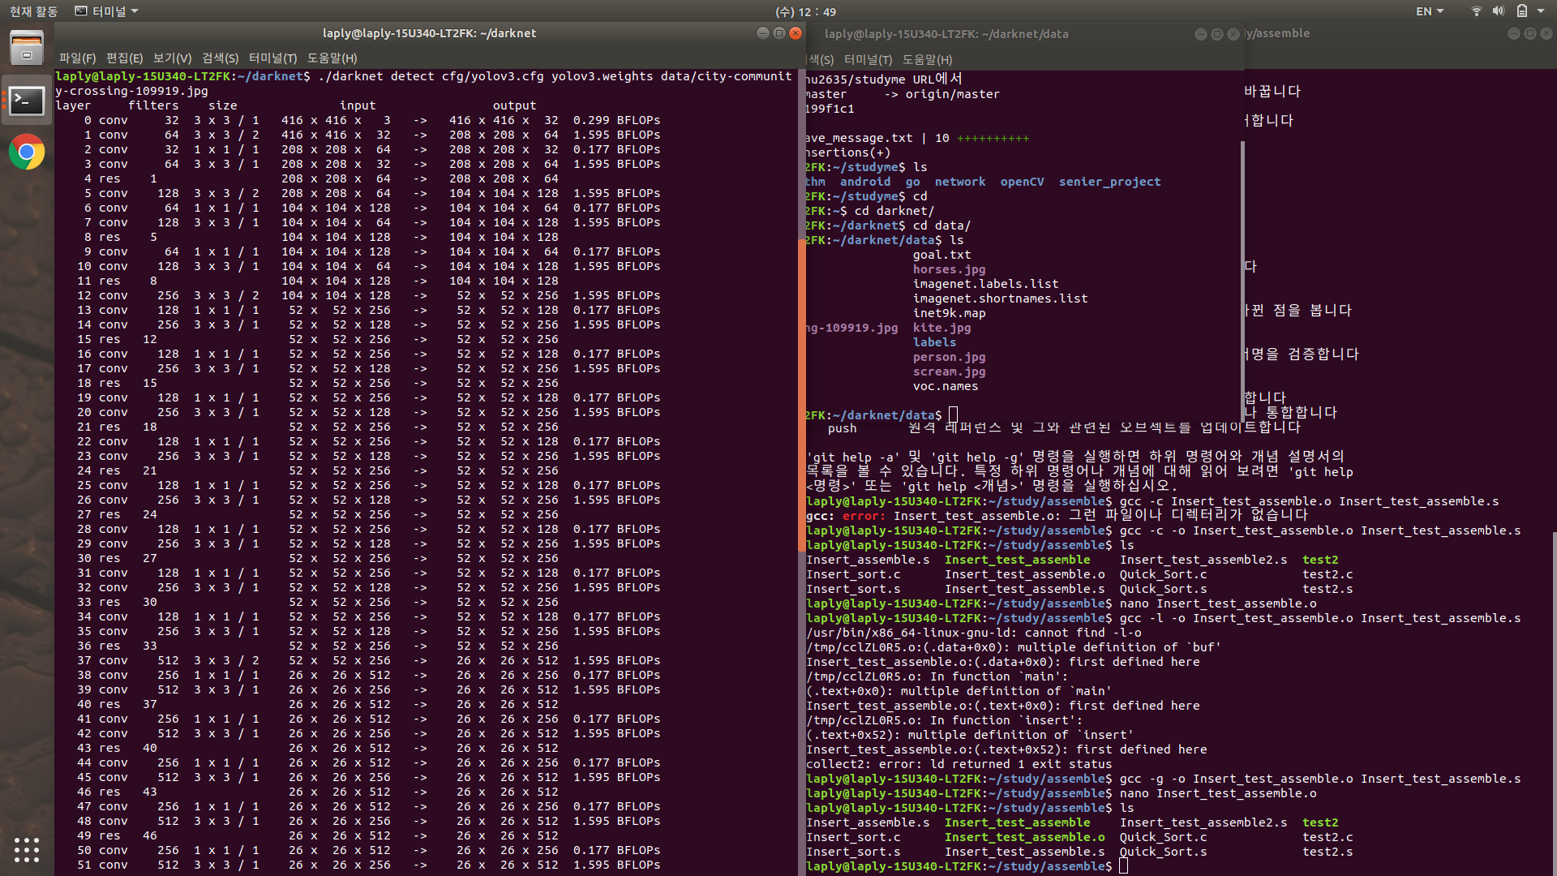
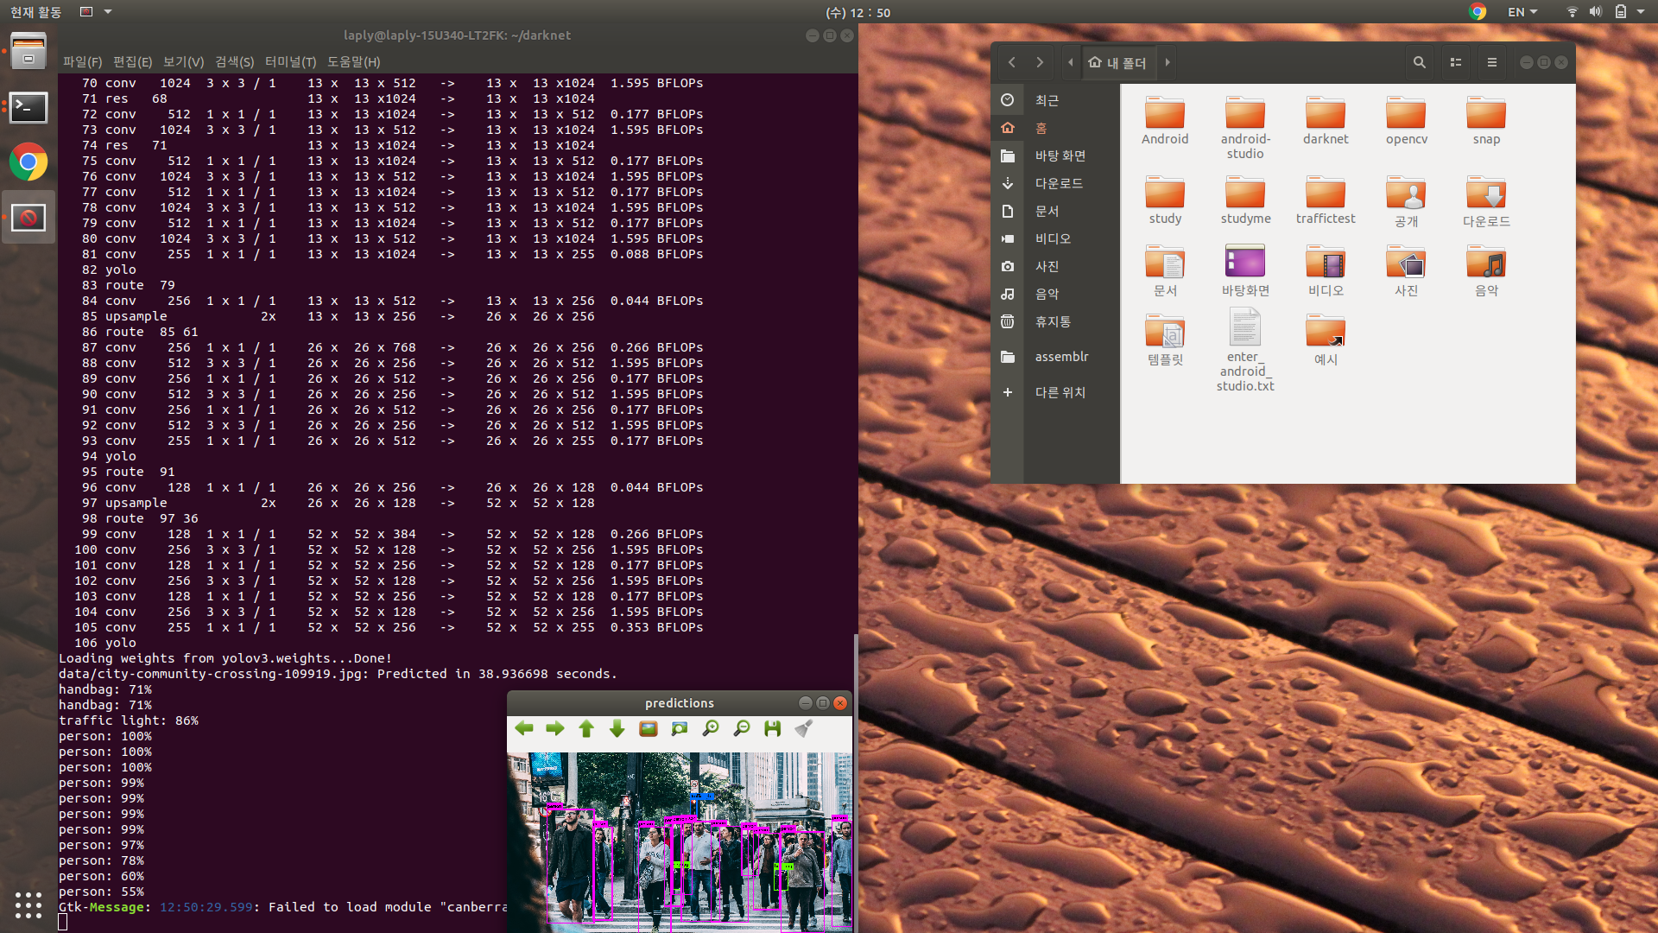
03
연구 결과
연구 결과 - CNN Yolo를 이용한 신호등 인식 작동 사진
수행모습
Weight값을 통해 추출된 값과 정확도

Slide 25
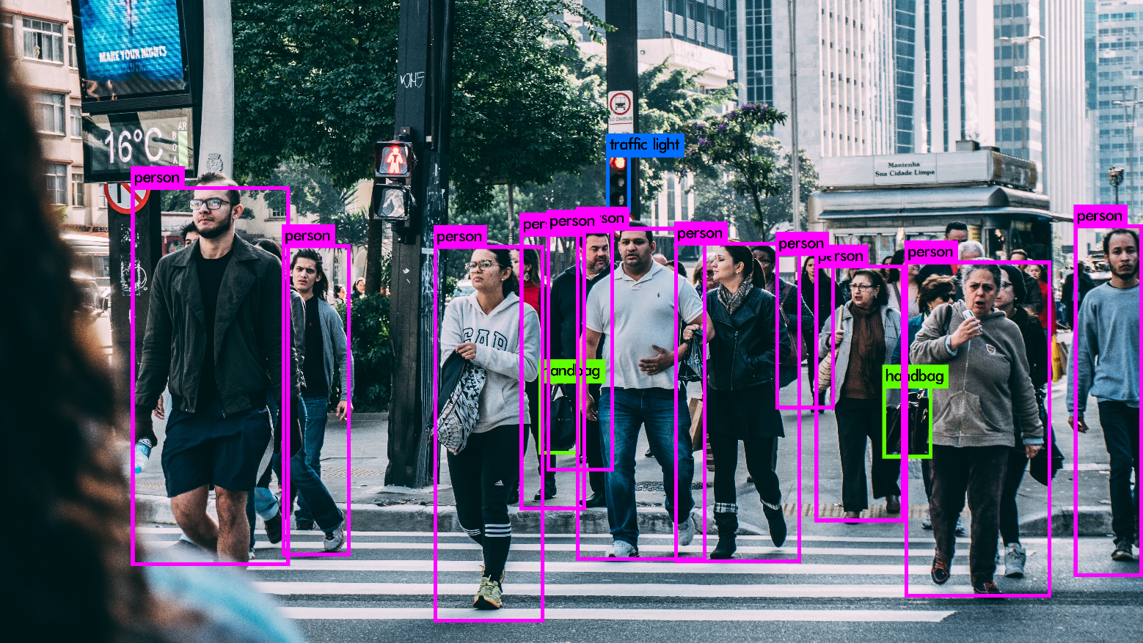
03
연구 결과
연구 결과 - CNN Yolo를 이용한 신호등 인식 사진 결과
Yolo로 사용하여
사람과 신호등 을 분석한 사진

Slide 26
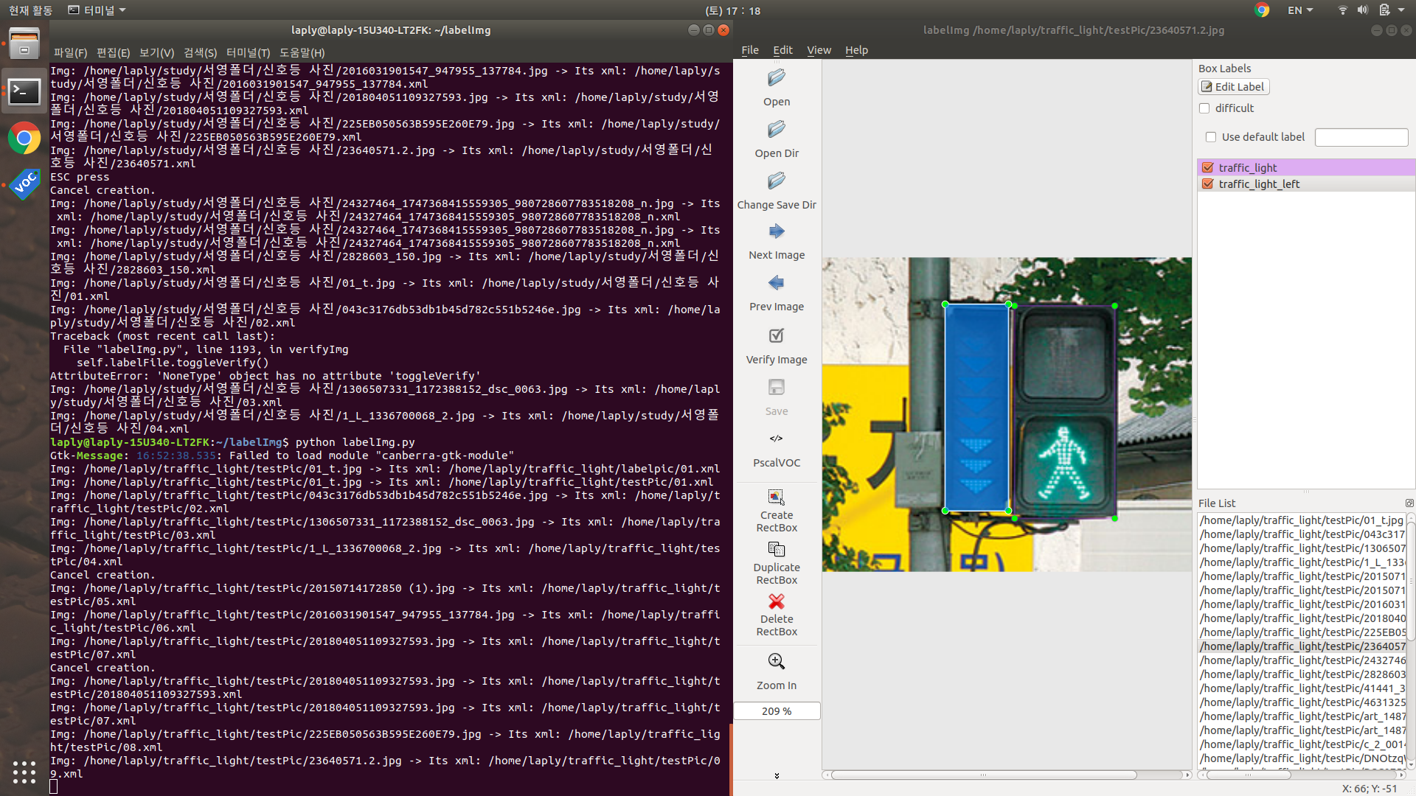
03
연구 결과
연구 결과 - Yolo를 이용한 신호등 학습
라벨링 작업을 통해 변환된 값 표시
lapelImg 을 이용해 학습을 위한 라벨링 작업 실행 사진

Slide 27
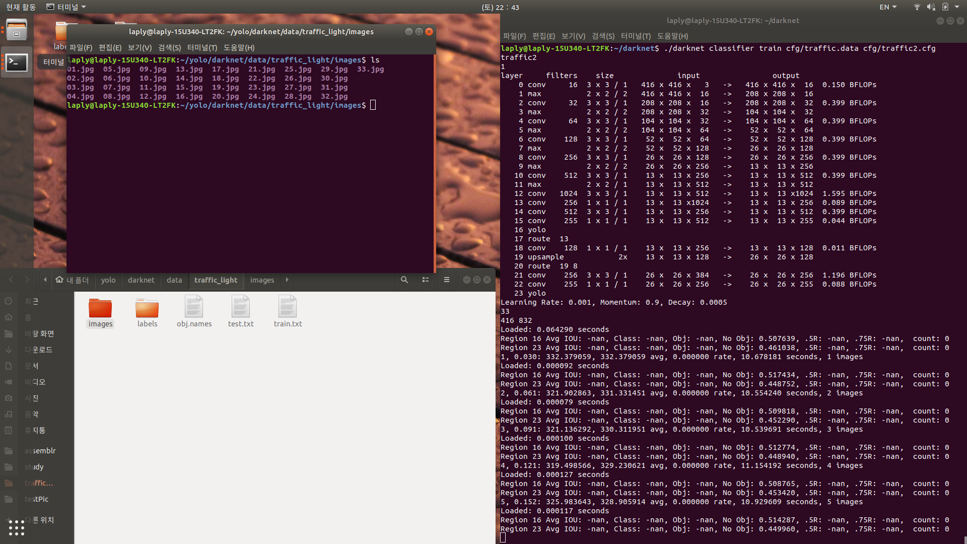
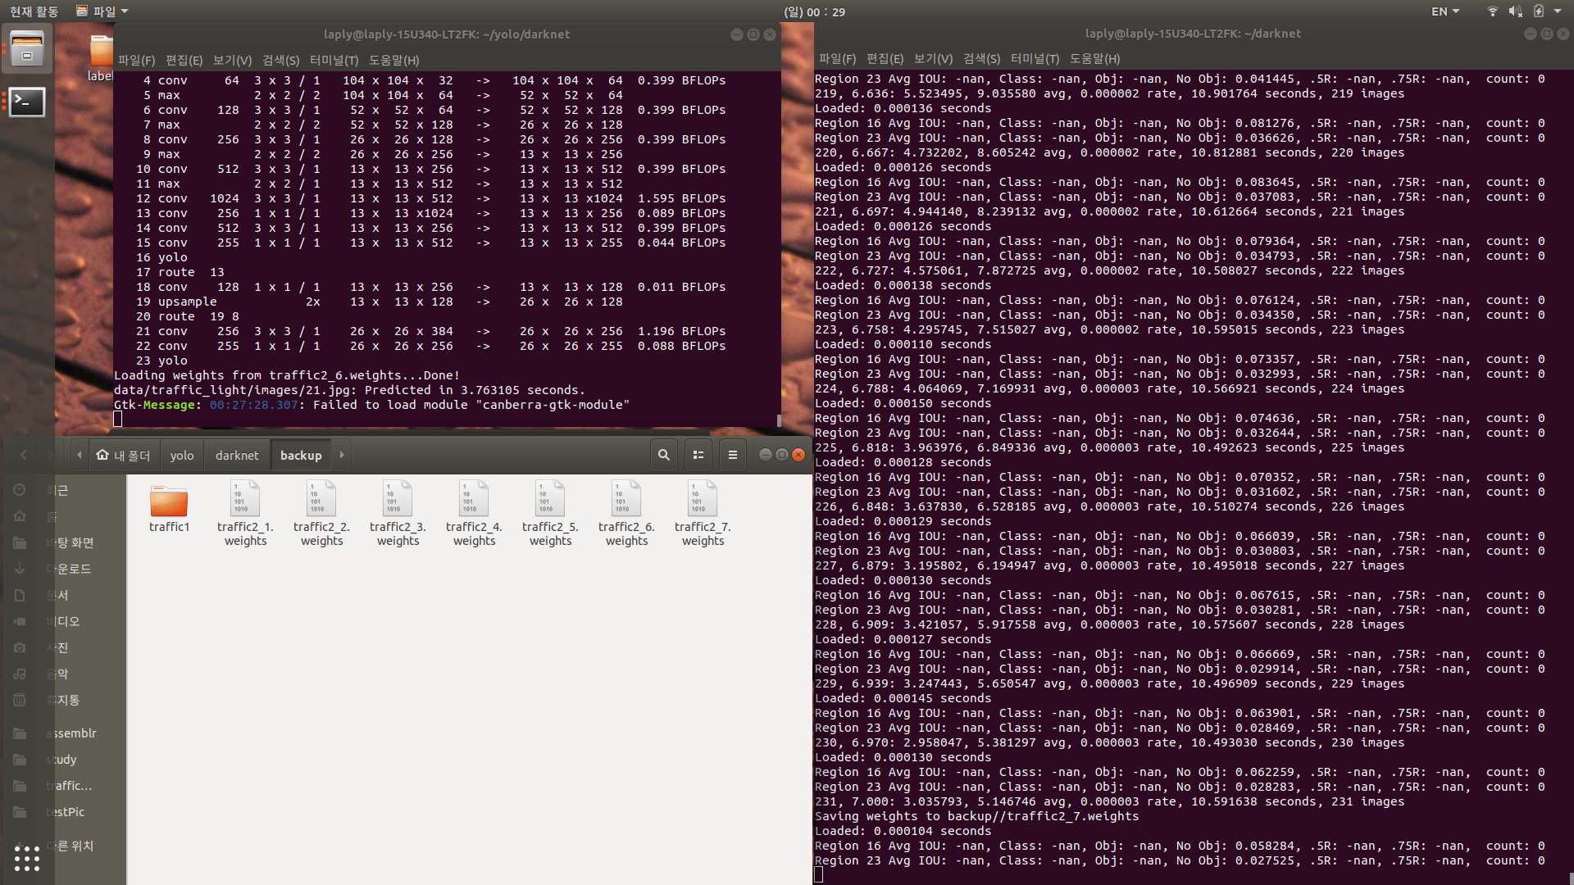
03
연구 결과
연구 결과 - Yolo를 이용한 신호등 학습
학습코드와 data, cfg
학습을 통해 생성된 weight 파일
Yolo내부 .cfg file, .data file, image file을 이용한 학습 화면

Slide 28
03
연구 진행 일정
연구 진행 일정 - 간트 차트
연구내용 월 |  | 3월 | 4월 | 5월 | 6월 | 7월 | 8월 | 9월
아이디어 회의 및 주제 선정
기존 제품 조사 및 분석
S/W | 신호등 인식
 | 신호등 신호 인식
 | 인식에 따른 음향 출력
 | 블루투스 연결
 | 서버 만들기
H/W | 외형 제작
 | 파이 모듈 장착
 | 배터리 장착
디버깅 & 테스트
보고서 작성

Slide 29
Q n A

Slide 30
00
자료 출처
사진 1
사진 2
사진 3
표 1
http://www.aistudy.com/physiology/brain/%EB%87%8C%EC%97%B0%EA%B5%AC.htm

